Slide 1
2018年度华资技术交流周 总 结
广州华资软件技术有限公司
公共技术研发中心
2018年2月2日

Slide 2

谨代表所有的听众感谢各位优秀的讲师

Slide 3
参加人数
主题名称 | 讲师 | 现场人数 | 远程人数 | 合计
微服务架构介绍 | 余健 | 50 | 25 | 75
敏捷估计与规划 | 覃春红 | 10 | 30 | 40
web前端工程化介绍 | 赖树良 | 30 | 44 | 74
Hadoop中Kerberos的安全保障 | 刘军 | 12 | 30 | 42
等级保护介绍及应用安全问题处理 | 雷邦宁&李璐 | 13 | 42 | 55
Kafka技术应用 | 杨宇翔 | 12 | 45 | 57
小程序 | 周玉晨 | 20 | 41 | 61
UI那些事儿 | 赵观明&袁渊 梁靖梨&张惠芳 | 22 | 40 | 62
自动化测试 | 雷邦宁&麦浩铭
地址数据模糊匹配（机器学习） | 彭本
Notes:
更多免费教程和模板请访问：www.quppt.com

Slide 4
参加人数图表
Notes:
更多免费教程和模板请访问：www.quppt.com

Slide 5
讲师风采
大数据概述
Java调试技巧
流处理技术
移动架构技术介绍
Hadoop生态圈
UI设计理念
微服务技术
活动总结会

Slide 6
这个过程中的数据
主题数
466 人次
10个
信任
参加人次
总课时
700

Slide 7
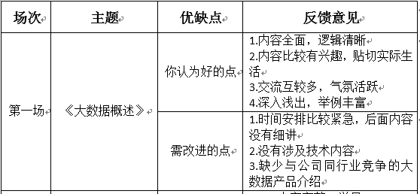
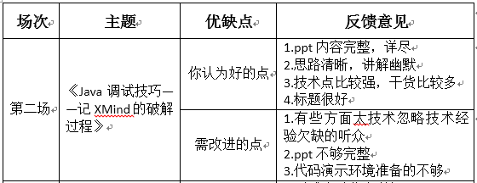
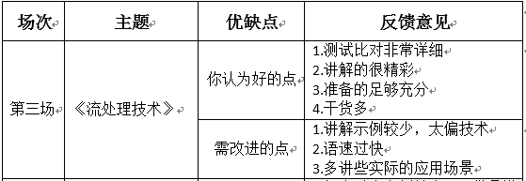
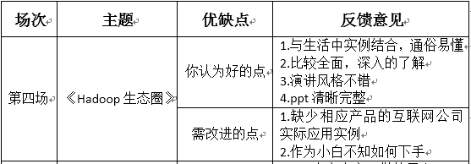
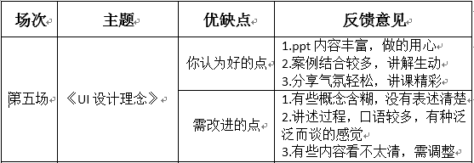
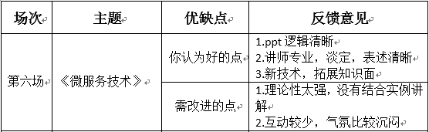
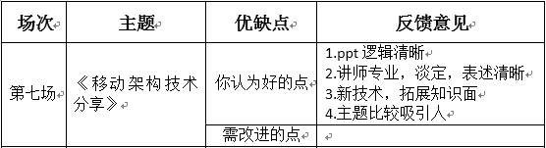
我们收获的建议
本次活动的建议
1.好的地方
- 大会组织有序，气氛融洽
- 讲师准备充分，声音洪亮
- 能够开拓自己的技术领域
- 内容丰富，干货较多
2.有待改进的地方
- 分享内容可结合实例适当增加有趣的主 题运用故事
- 增加一点全端开发的培训
- 希望多几场类似这种的技术分享会

Slide 8
本次活动的准备过程
我们一路走来…
2月2日
1月10日
梳理数据，回顾整个过程
做总结
1月29日
萌生了组织技术交流
活动的想法，探讨可
行性，找讲师，找领导，
推敲中…
1月3日
第一讲顺利开始，不断地
优化活动开展的流程
确定活动，开始做日程，
公开在公司内部征集讲师和主题，讲
师们开始准备，报名，会议室…

Slide 9
我们做的几件“QUQU”小事
QQ投票报名
通过在QQ讨论组上进行活动的推广和报名，在半天的时间内完成报名和每场分享的人数统计.
线上线下同步“直播”
何足
挂齿
会议室空间有限，部分同事无法达到现场，采用QQ分享桌面实现“线上线下同步直播”.
在线反馈
为了活动能有“下一站”，我们需要大家的“点赞”和“抛砖”，利用问卷星实现在线反馈.
数据梳理
利用数据的统计和分析，让大家看到活动的价值，也是对本次活动的鼓励和认可.

Slide 10
下一站，我们在哪里？
下一站
从R&D到Sinobest
从一年一期到半年一期
结合本次活动的经验和公司的支持，将我们的交流活动从研发中心推广到公司
本次活动作为年度最后一周的交流活动，以后可以发展为每半年一次，或定期举行。
从技术到业务到管理
本次活动为研发中心目前或接下来所涉及的技术分享，以后可以扩展到业务技术分享和管理技术分享.

Slide 11
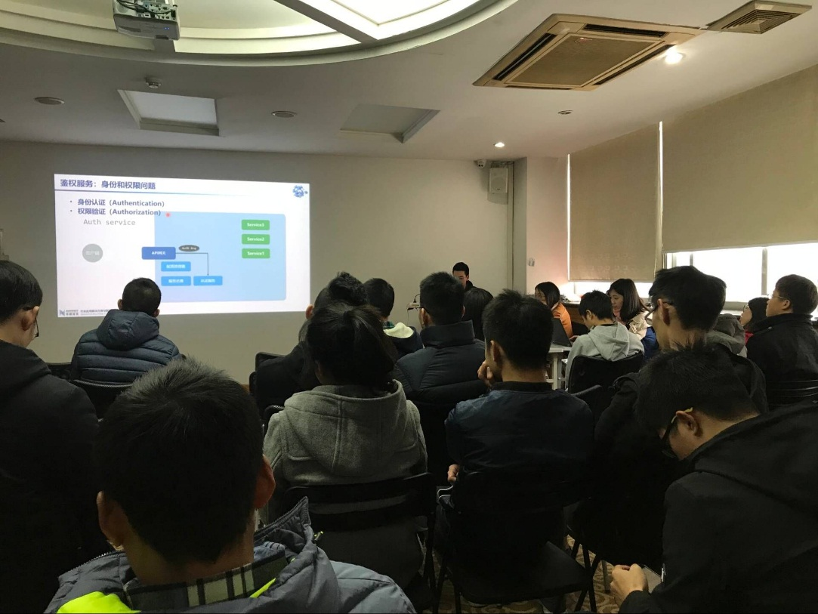
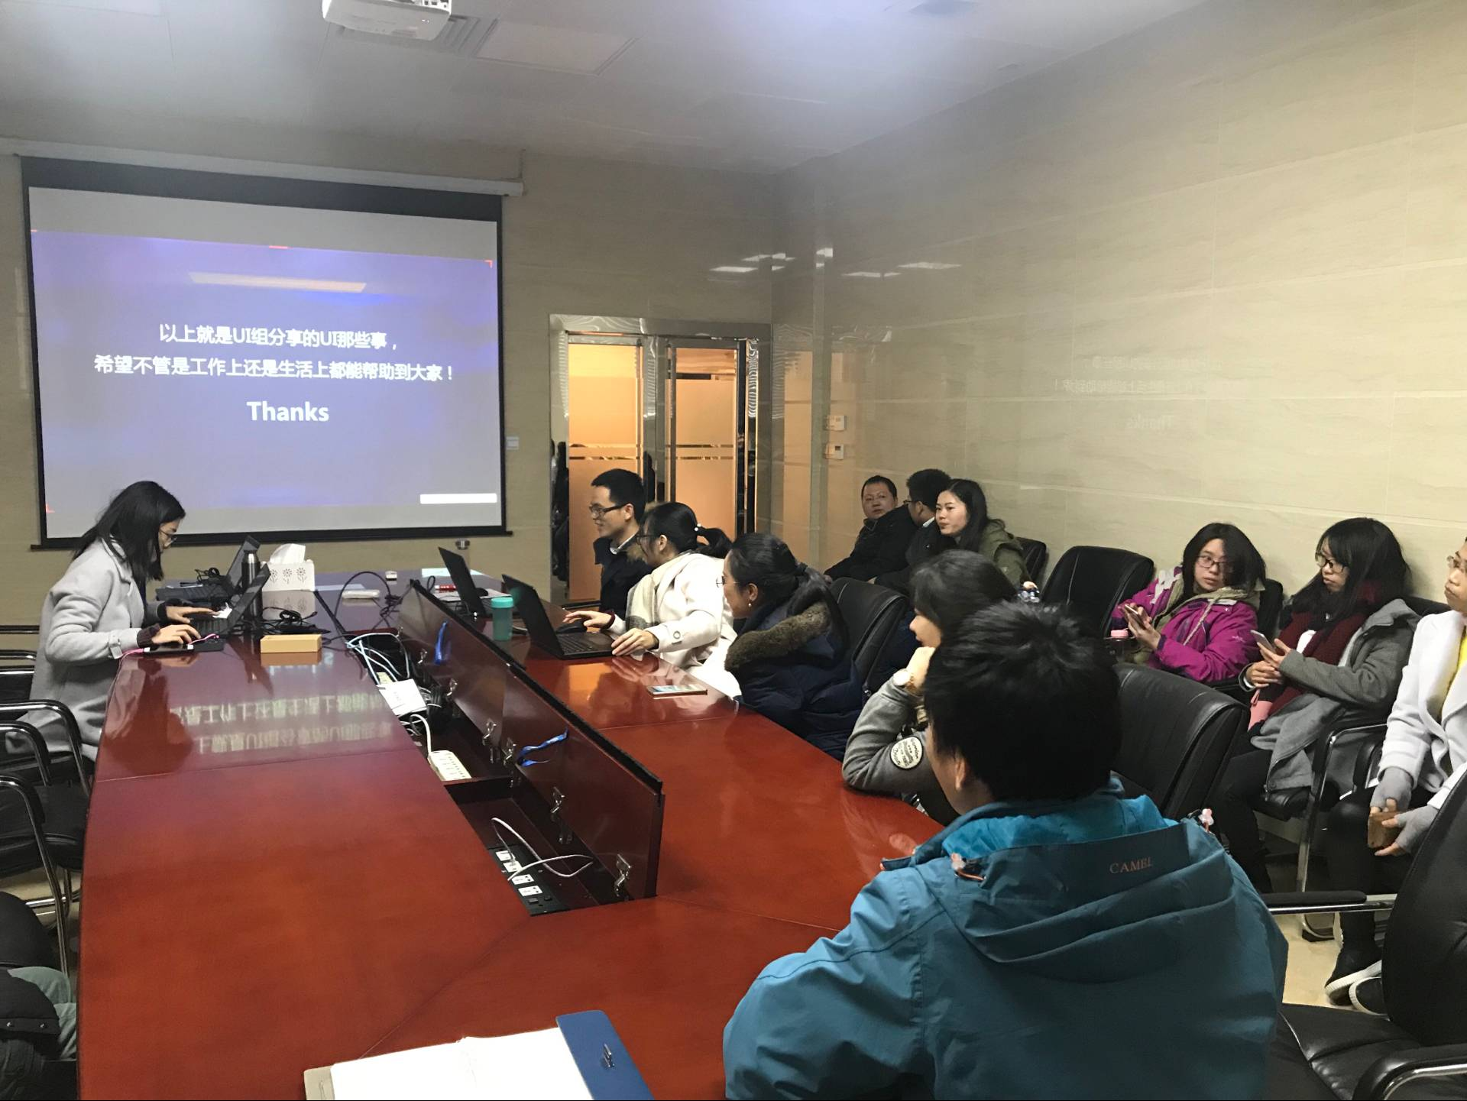
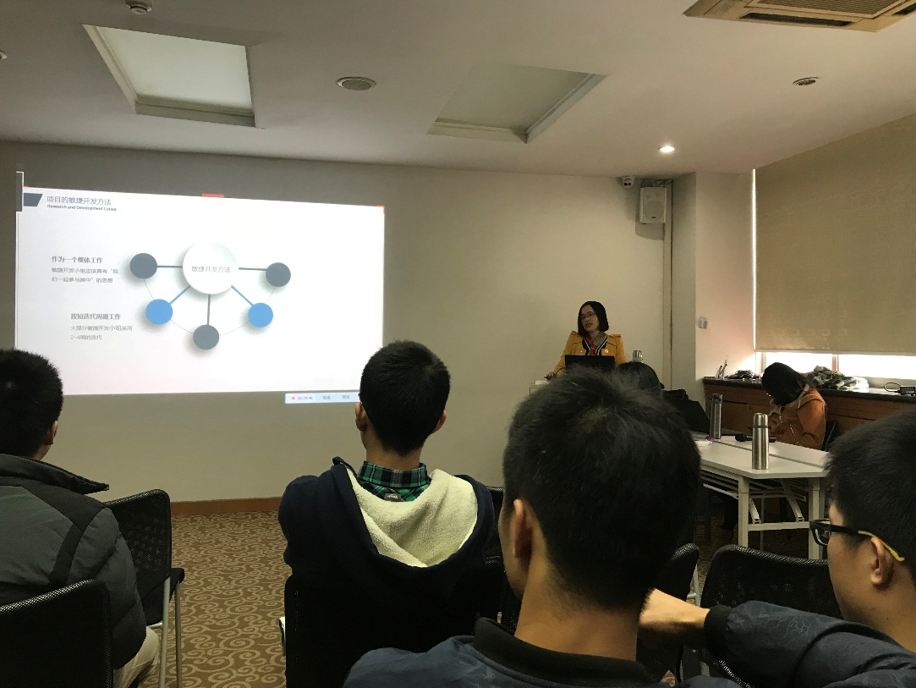
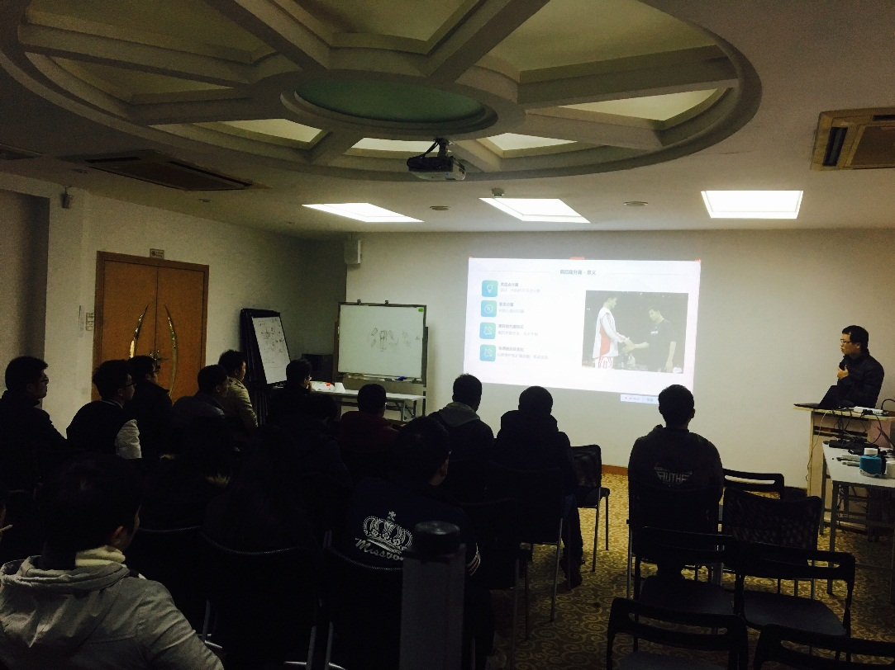
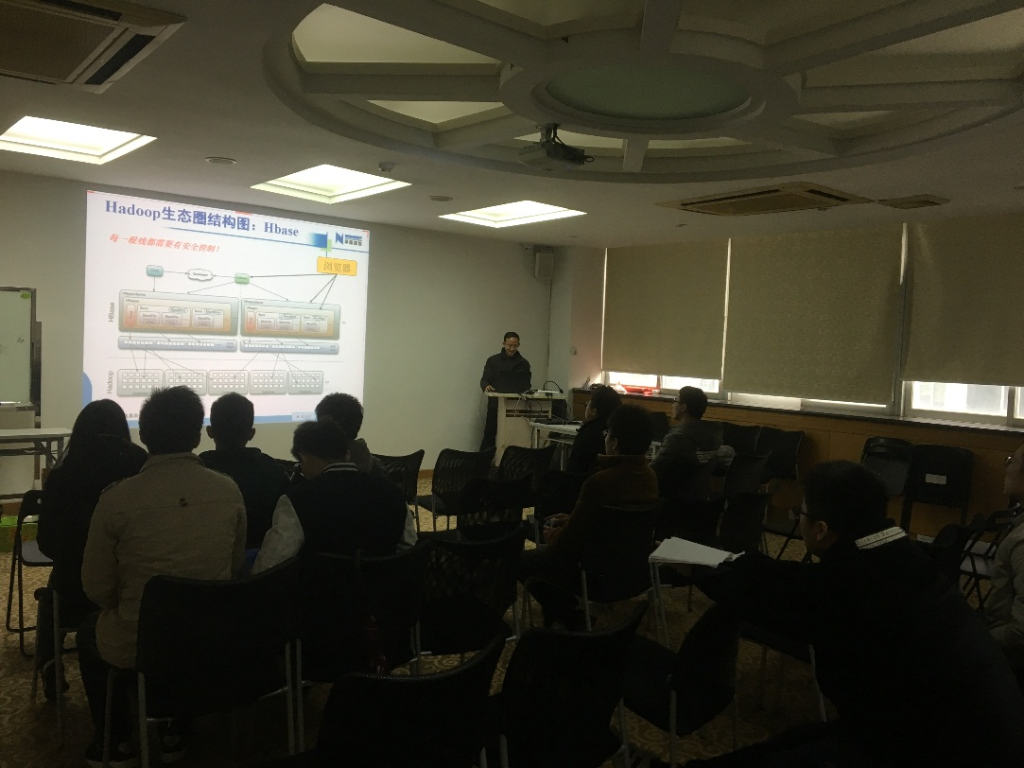
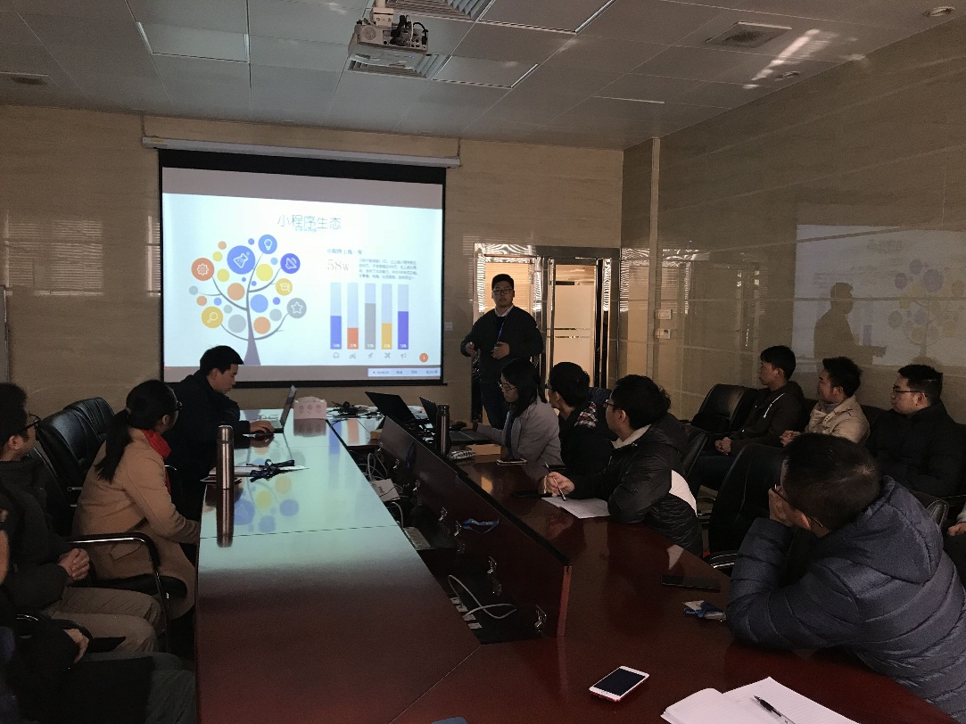
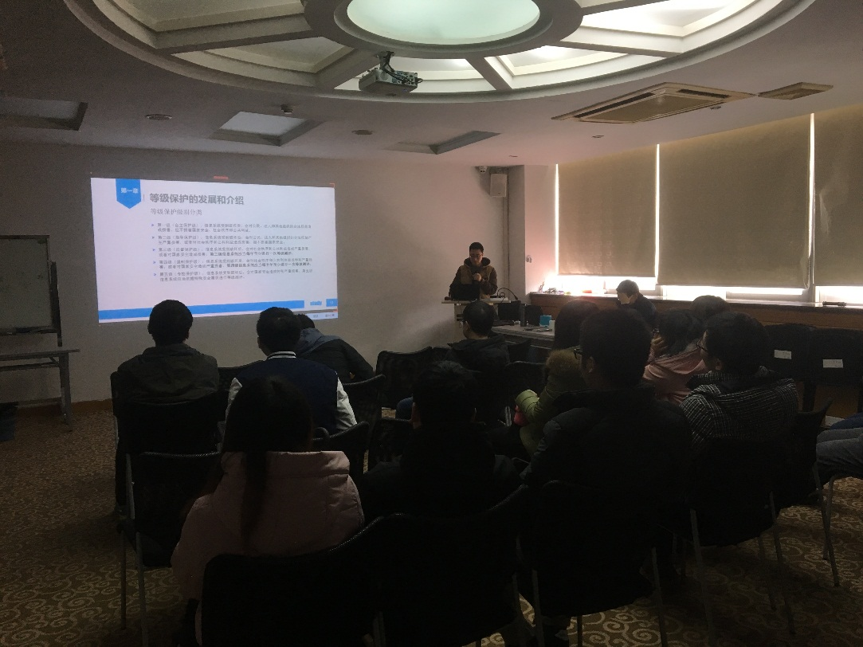
每一场的精彩瞬间
第二场——敏捷估算与规划
第一场——开幕&微服务架构介绍
第四场——Hadoop中Kerberos的安全保障
第六场——Kafka技术应用
第三场——web前端工程化介绍
第七场——小程序
第五场——等级保护及应用安全问题处理
第八场——UI那些事儿
第十场——地址数据模糊匹配（机器学习）
第九场——自动化测试

Slide 12
活动工作人员
活动组委会成员：彭本、胡启明
活动主持人：胡启明
活动宣传员：李思欣
讲师（课程先后排序）：
彭本、刘军、张士松、何美秀、赵观明、梁靖梨、余健、赖树良

Slide 13
谢谢我们本次活动的所有讲师
谢谢我们本次活动的主持人—胡启明
谢谢各位的捧场！

